Slide 1
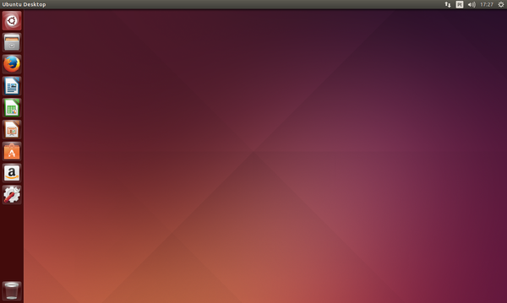
Boot Linux
Grupo J
Notes:
‹#›

Slide 2
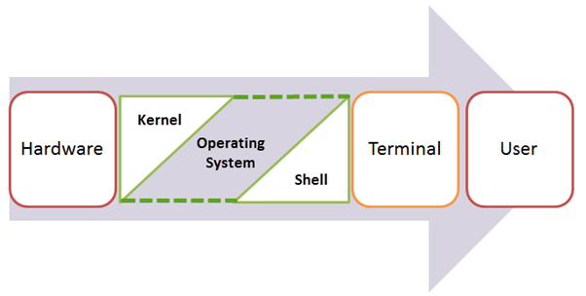
O projeto: realizar o boot de Linux de um sistema embarcado, adotando um Kernel compatível e emulando uma plataforma que contenha o LEGv8 como processador.

Slide 3
Etapas de Execução:
Entendimento do problema em grupo;
Definição de um cronograma de entregas;
Como funciona (por cima) o processo de boot
Buildroot;
Emulação no Qemu;
Adaptações para o LEGv8 real;
Deploy.

Slide 4
Processo de Boot
Bootloader
primeira posição de memória
Device Tree
mapeia periféricos do hardware
Kernel
Sistema de arquivos

Slide 5
Emulação no Qemu
Emulador e virtualizador
Motivos da simulação
O que emulamos
Opções adicionais

Slide 6
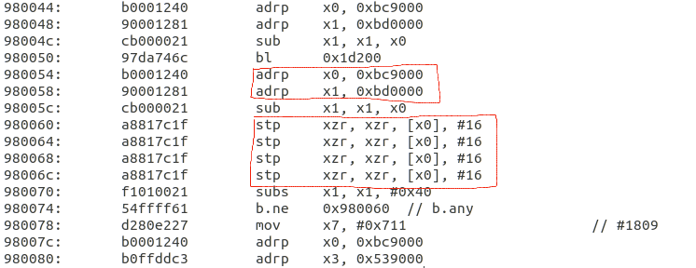
Adaptações para o LEGv8
➡️ Substituir/remover instruções não implementadas
> Usando o disassembler:
Notes:
‹#›

Slide 7
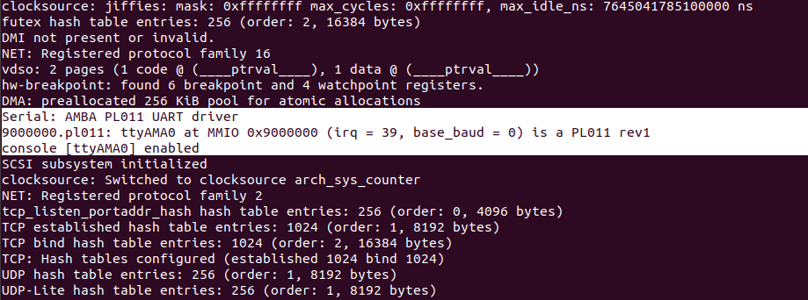
Adaptações para o LEGv8
➡️ Possibilitar a comunicação serial
> Analisando as mensagens de boot:
Notes:
‹#›

Slide 8
Adaptações para o LEGv8
➡️ Agregar o bootloader (u-boot)
> Preparar um Device Tree Blob mínimo
> Utilizar o mkimage para adicionar um cabeçalho e tornar as imagens legíveis pelo u-boot
> Concatenar as imagens num só binário
u-boot + Kernel + RootFS + DTB
Notes:
‹#›

Slide 9
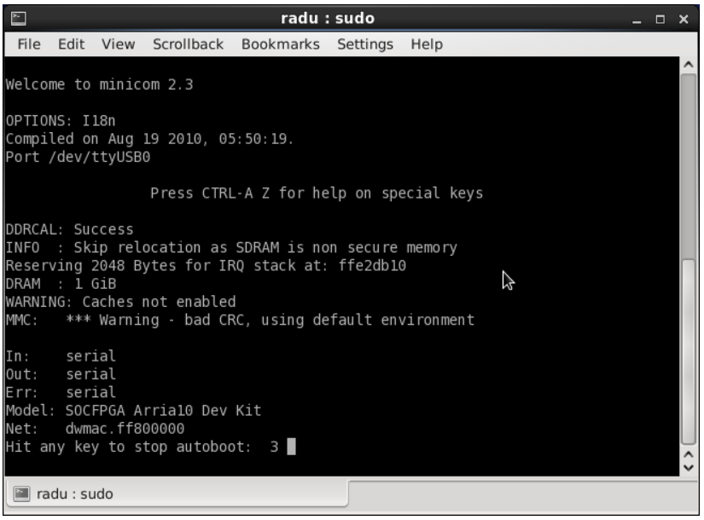
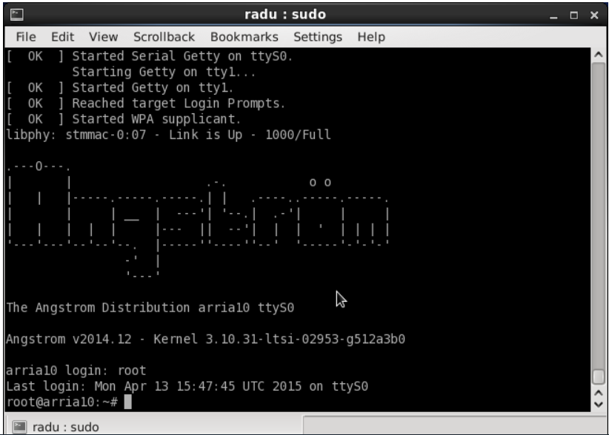
Deploy
➡️ Minicom 2.3: associação de portas
Notes:
‹#›

Slide 10
Perguntas?

